Slide 1
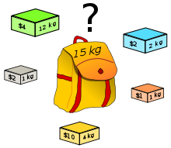
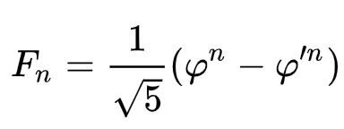
Programmation dynamique
Suite de Fibonacci et
problème du sac à dos

Slide 2
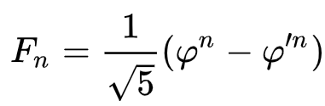


Suite de Fibonacci

Slide 3
Problème du sac à dos

Slide 4
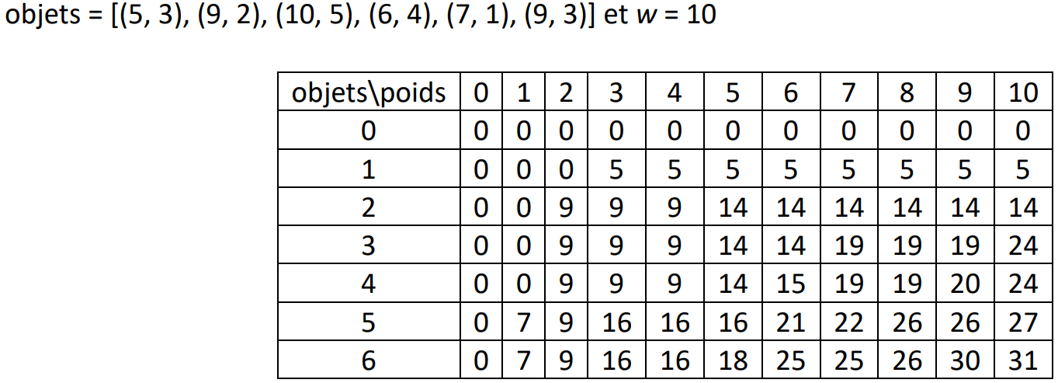
Tri en fonction du poids et de la valeur

